Slide 1
Aplikovaná herní studia
telemetrie, herní analytika, crowdresearch

Slide 2
TELEMETRIE

Slide 3
telemetrie, herní analytika
Definice telemetrie
Co lze měřit a proč? Jaká data můžeme získávat?
Telemetrie a hry
Herní analytika
Desing / business / QA oriented analytika
Výzkumné otázky?

Slide 4
Telemetrie
Označení dálkového přenosu informací / dat za účelem měření
Běžně označuje bezdrátový přenos, avšak není vázáno na bezdrátové technologie
Související termíny:
telematics = tele(communications) + (infor)matics
telematic art (Roy Ascott)

Slide 6
Co můžeme měřit?
Lepší otázka: Proč chceme něco měřit?
porozumění uživatelů, společnosti, změnám v přírodě, využívání technologií…
trend quantified self
(Wolf, Kelly – Wired, 2007), (Wolf – TED, 2010)
monitoring zdraví, fyzické aktivity, spánek, nositelné technologie, mobilní aplikace, agregovaná data => gamifikace
HabitRPG

Slide 7
Jaká data můžeme získávat?
Kvantitativní?
počet opakování
množství km, kg, převýšení, rychlost, délka spánku
zatížení dopravy, ulic, datové sítě
Kvalitativní?
pocit kvality nálady (Happiness iOS app)
individuální hodnocení, názor na něco (mnohdy přes škály)

Slide 8
Telemetrie a hry
běžné již v době prvních online her (Bartle – MUD, 1987)
základní zdroj informací o chování hráčů ve hře
zvlášť relevantní pro online MMO, free to play, mobilní hry, multiplayer hry
využitelné pro game design, businessové cíle i pro celkovou kvalitu (QA)
Otázky: Co chceme měřit a proč? Jak to změříme? Jakými nástroji vyhodnocujeme závěry? Jak budeme implementovat případné změny?

Slide 9
Herní analytika
„Game analytics is the application of analytics to game development and research. The goal of game analytics is to support decision making, at operational, tactical and strategic levels and within all levels of an organization – design, art, programming, marketing, user research, etc.“ (El-Nasr a kol. autorů 2013: 5)
velmi rozvíjená s nástupem mobilních aplikací a her
agregující různé data sety

Slide 10
Metriky
player / user data
měření aktivit, voleb a chování hráčů v rámci hry
měření „zacházení s hrou“ samotnou – kdy byla vypnuta, pauznuta, odinstalována… apod.
délka herní instance, délka dokončení lvl / významné části hry
performance data
nejstarší, automatizované, zaměřené na výkon hry po technické stránce
process data
pouze vývojářské, zaměřené na procesy v rámci tvorby her

Slide 12
Proč chceme x / y měřit?
Modelová situace 1: Jednoduchá spoj 3 puzzle hra – Hráči nám hru opouští do dvou hodin od spuštění a my nevíme kdy. Z několika desítek tisíc stáhnutí hru odinstalovalo 30% hráčů. Proč?
Zaměříme se na průběh hry v počátku, na tutorial / onboarding, na srozumitelnost ovládání. Máme možnost sledovat hlavní překážky ve hře a obtížnost. Měříme, zda hráč zvládá základní mechaniky, do kterého se dostane lvl, kolik ztratí životů. Zkoumáme, z jakého důvodu hráč odchází?

Slide 13
Proč chceme x / y měřit?
Modelová situace 2: Akční multiplayerová střílečka, souboj týmů – Hráči preferují konkrétní 2 mapy z nabídky, jedna je nejméně populární. Chceme zjistit proč by tomu tak mohlo být.
Vyzkoušíme heat mapy pohybu hráčů, porovnáme běžnou délku jednoho kola s ostatními, pročteme diskuzní fóra, provedeme detailní testování na malé skupině.

Slide 14
Proč chceme x / y měřit?
Modelová situace 3: Mobilní strategická hra s výrazným sociálním aspektem soupeření - Monitorujeme vztahy mezi PR a marketingovými aktivitami a chceme, aby se lépe šířila mezi sociální skupiny hráčů.
Budeme hledat souvislosti mezi hraním, pop up systémem, notifikacemi, kdy a v jaké fázi hráči využijí fce „sdílej / vyzvi spoluhráče“.

Slide 15
Různé orientovaná herní analýza
Strategická analýza – globální náhled na chování hráčů a obchodní model hry
Taktická analýza – využití analytiky pro design, ladění hry, AB testování nových herních featur
Provozní analýza – pro okamžité sledování stavu hry (hlavně MMO)

Slide 17
Herní analytika – Chameleon Run
Počet instncí
Dropout
Délka instance
Užívání switch. mechanik
Pro score
Spuštění
Vypnutí
Notifikace
GPS?

Slide 19
Herní analytika – Arma 3
Užívání assetů
Preferované mise
Modifikace a trendy
Chování před/po updatu
Heat mapy; typické pohybové clustery
Plánování DLC
Support komunitní tvorby
Soutěže

Slide 20
Výzkumné otázky
Jaké nástroje používají herní vývojáři k analýze hráčského chování? – případová studie.
Analýza „play style“ hráčů hry Dead Trigger 2 dle států / délky herní instance / denní doby, kdy je hra hraná / dle věku…
Herní analytika – metriky zaměřené na oblast social games / serious games
Návrh herní analytiky pro hru DayZ pro level design účely

Slide 21
CROWRESEARCH

Slide 22
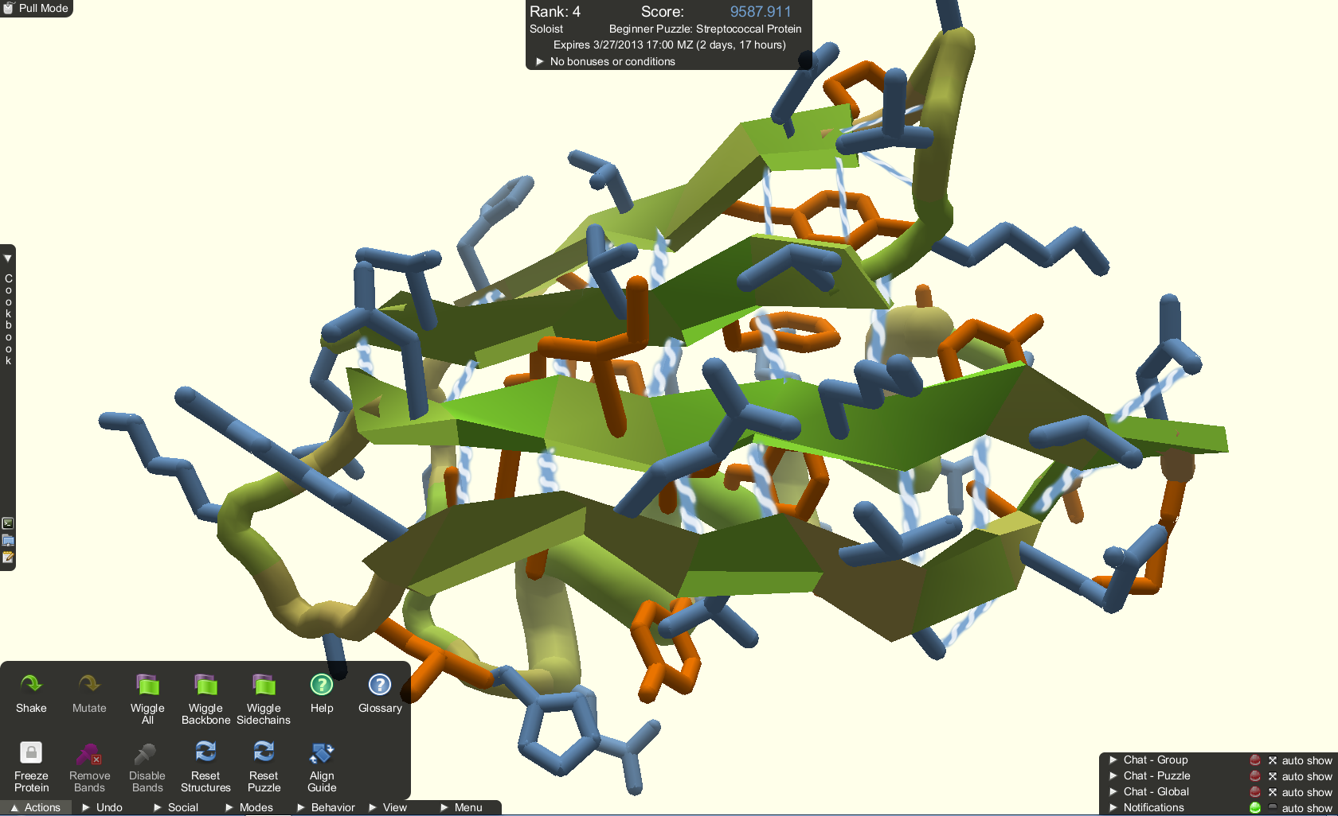

Slide 23
(Crowd)research a hry
zkoumání her po kvantitativní stránce
využití her pro ověření hypotézy
Citizen Science Movement
Games With A Purpouse

Slide 24
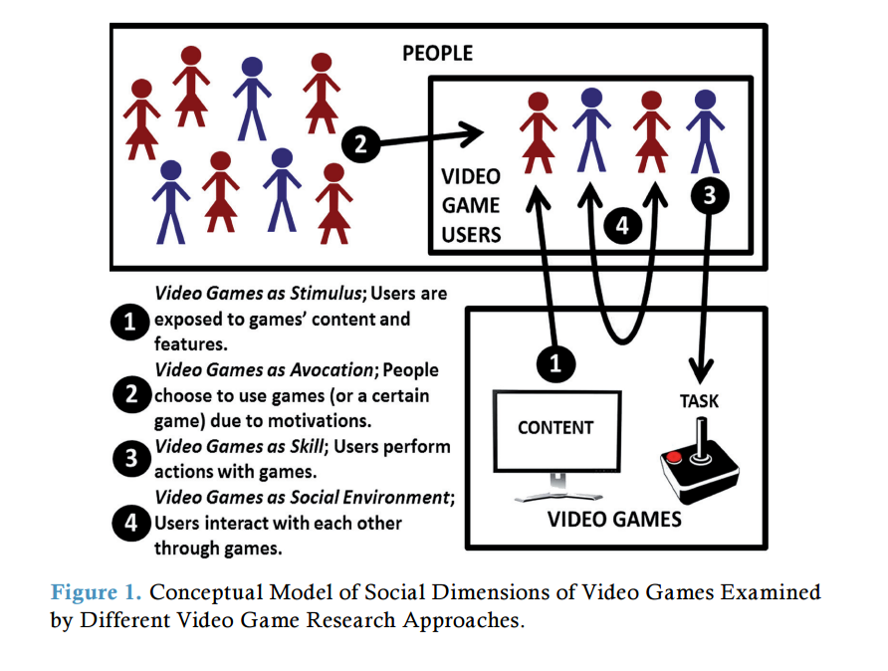
Zkoumání her po kvantitativní stránce
využití her a simulací ve výzkumu, hry jako
(1) stimulus
(2) avocation
(3) sklil
(4) social ennvironment

Slide 25
Využití her pro ověření hypotézy
nebezpečí validity metody, významu interface
jen na některé výzkumné záměry se vyvíjí extra hra / aplikace, jinde lze použít již existující
zkoumání performance, rehabilitace, závislostí, rozhodování, učení a simulací…

Slide 26
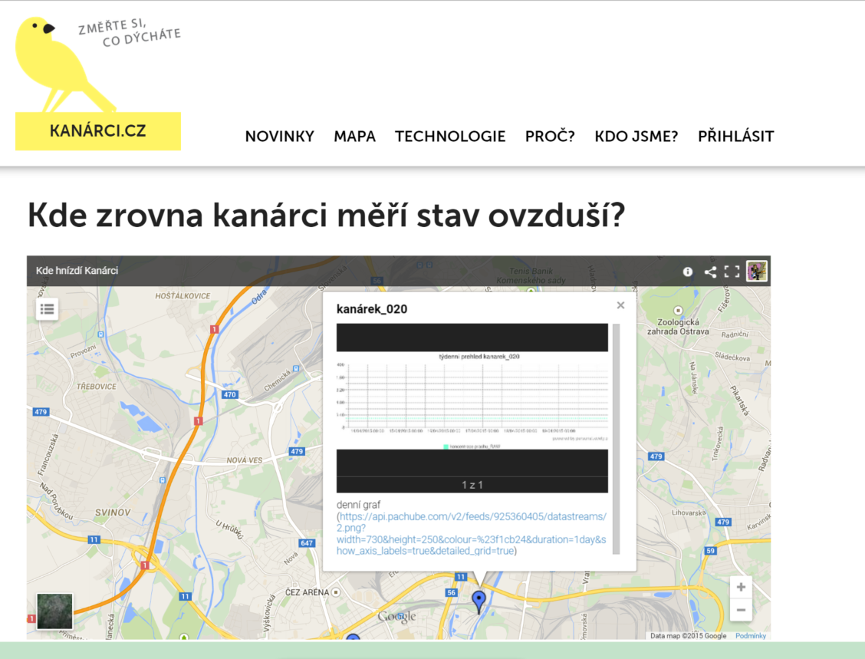
Citizen Science Movement
Zapojení nevědeckých participantů do procesů sběru dat a jejich případné zapojení do porcesu rozhodování o daných fenoménech.
Od pozorování přírody (ornitologie, studování hmyzu) přes astronomii až po dirigovaný crowd research genetického kódu.

Slide 27
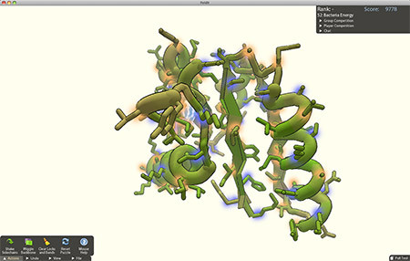
Games With A Purpouse
FoldIt (2008)
hra o skládání optimalizovaných bílkovin
David Baker (autor Rosetta@home)
https://www.youtube.com/watch?v=lGYJyur4FUA
Foldit ukázka
https://www.youtube.com/watch?v=4d7UxMvg5sU
David Baker (U. Washington / HHMI): Crowd Sourcing Protein Folding: Rosetta@Home and FoldIt

Slide 28
NanoCrafter https://www.youtube.com/watch?v=IaQEQ8Tiu_0

Slide 29
„The key to Nanocrafter is to allow humans to do what they are good at, and computers to do what they are good at. In this case, humans exceedingly outperform computers with their creativity. The space of all possible bio-molecular systems is vastly larger than what a computer can search - yet human creativity and insight to build systems can lead to focused discoveries in this space. However, computers can quickly simulate, verify, and potentially perform local optimizations on player designs - something that would be tedious and inefficient for humans to perform. By designing new inventions and then simulating them in the game, we hope that players will come up with new ideas that can be applied to ongoing research in the field“

Slide 30
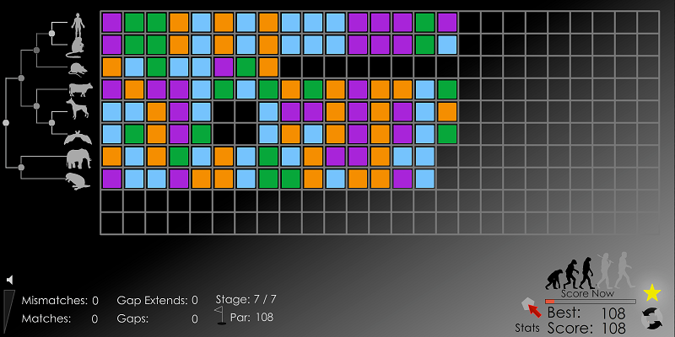
Games With A Purpouse
Phylo (2010)
Ruční zkoumání a optimalizování sekvencí DNA (nukleotidy)

Slide 31
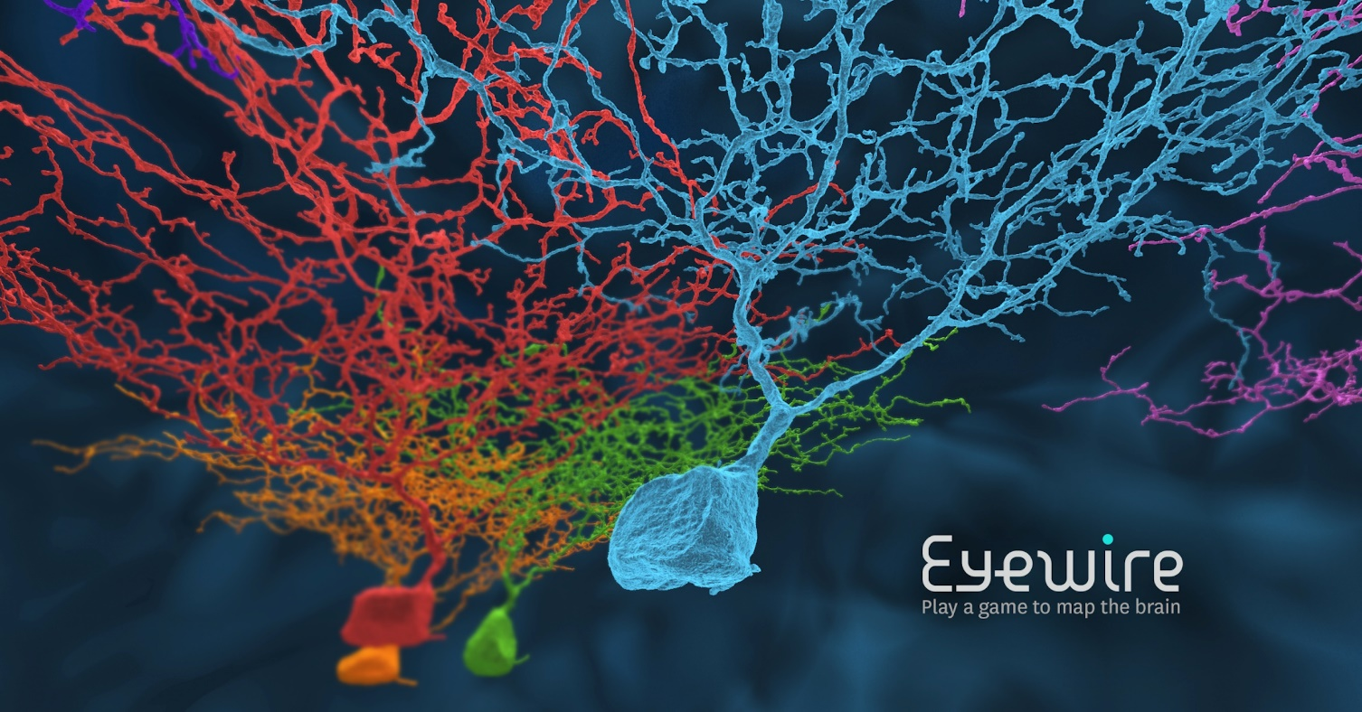
Games With A Purpouse
Eyewire (2014)
Crowd mapování lidského mozku - http://www.nytimes.com/video/science/100000002899950/citizen-neuroscience.html

Slide 32
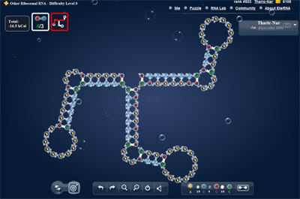
Games With A Purpouse
EteRNA (2010)
designování RNA
ty nejlepší jsou pak syntetizovány v laboratoři a je na nich ověřováno, zda fungují dle modelu (několik stovek)
Stanford
http://eterna.cmu.edu/web/

Slide 33
Games With A Purpouse
Další:
Galaxy Zoo (astronomie, klasifikace galaxií, 2007, NASA)
Play To Cure: Genes in Space (mobilní, 2013, výsledek hackathonu)
ReCaptcha (digitalizace tištěných materiálů, 2010)

Slide 34
Výzkumné otázky
Aplikovaná gamifikace?
Metody agregace dat a hráči jako výkonná síla.
Historie her s přesahem
Návrh herní analytiky pro hru DayZ pro level design účely

Slide 35
děkuji

